Slide 1
Retombées économiques de l’industrie éolienne québécoise
Portrait pour le Québec - 2013
27 février 2013

Slide 2
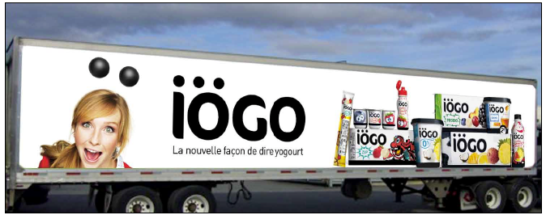
Ce que nous faisons
Plan de présentation
L’approche
Le choc de dépenses
Résultats
Autres retombées
Notes:
Avant d’entrer dans le vif du sujet, 30 secondes sur ce que nous faisons chez Secor-KPMG.
Parce que lorsque je dis à mes garçons de 5 et 7 ans que je travaille en stratégie, ça ne marche pas fort
Mais j’ai un truc depuis cet été, et je parle de Iögo. C’est ça qu’on fait
Pas du yogourt. Pas de la publicité non plus.
Mais tout ce qu’il y a en amont : la réflexion stratégique, l’élaboration de scénario, la planification stratégique, et tous les enjeux qui suivent…
Voici donc de quoi je parlerai pour les 60 prochaines minutes. C’est une blague. Mais prenez cette présentation comme une bande-annonce de film : vous allez voir des petits bouts très rapides qui vont vous donner une bonne idée des punchs du film.

Slide 3
La retombée
Mesure de la création de richesse, l’effet de cascade d’une dépense dans l’économie
L’impact statique
Direct
Indirect
Induit
L’impact dynamique
La croissance additionnelle des entreprises existantes
L’émergence de nouvelles entreprises
L’augmentation de la valeur économique d’autres actifs
L’avantage stratégique

Slide 4
Le choc initial considéré
3 300 MW d’énergie éolienne d’ici 2015
Deux grands types de dépenses
Immobilisations
Équipements manufacturés : nacelles, convertisseurs, pales, tours, etc.
Infrastructures : bâtiments, routes, aménagement des sites, etc.
Services professionnels : ingénieurs, environnement, etc.
Opérations
Main-d’œuvre directe sur le site
Achat de biens et services de divers types : pièces et composantes, entretien, sécurité, etc.
Puissance d’énergie éolienne au Québec Selon les appels d’offres
26%
2 010
74%
818
Pré A/O
1er A/O 2003
2e A/O 2005
3e A/O 2009
Total
Total
À venir
Réalisés/En cours

Slide 5
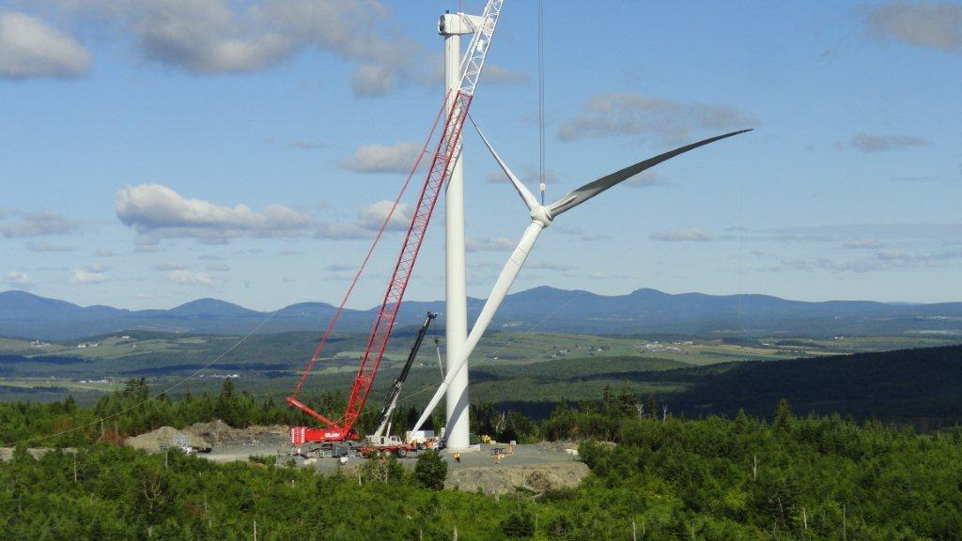
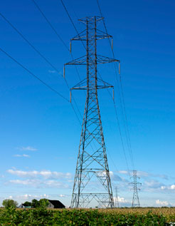
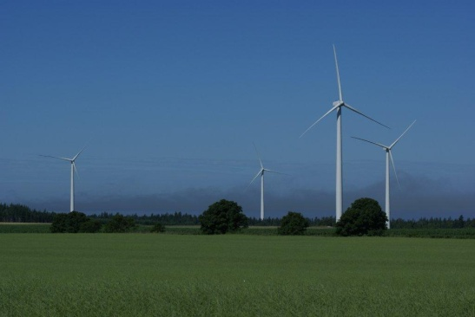
Des dépenses importantes
IMMOBILISATIONS
RÉSEAUX
OPÉRATIONS
8 G$ à terme d’ici 2015
Sur une période estimée de 12 ans
3 G$ sur une période de 20 ans
1 770 éoliennes
2 G$ selon les documents de la Régie
Sources : Enquête auprès de l’industrie, Ministère des Finances et de l’Économie, AQPER, CANWEA, TechnoCentre éolien, Analyse SECOR-KPMG
La puissance installée de 3 300 MW implique des dépenses totales
de l’ordre de 13 milliards $

Slide 6
Des retombées importantes au Québec Annuellement*
Valeur ajoutée (M$)
Immobilisations
Total
473
Opérations
Emplois (personnes-années)
Immobilisations
Total
5 014
Opérations
Revenus gouvernementaux (M$ : fiscal et parafiscal)
Québec
Total
75
100
Fédéral
Source : Estimations SECOR-KPMG à partir de simulations de l’Institut de la statistique du Québec
* Effets directs et indirects

Slide 7
Une création de richesse au Québec
Création de richesse totale de 6,3 milliards $
49% des dépenses initiales
Des emplois bien rémunérés
Turbiniers
Secteurs professionnels
Manufacturiers
1 milliard $ pour le gouvernement du Québec pour la puissance installée d’ici 2015
Revenus fiscaux et parafiscaux
N’inclut pas l’impôt des sociétés
Revenus moyens Industrie éolienne et particuliers de 16 ans et plus
Industrie éolienne
48 141 $
+31%
Ensemble du Québec
36 782 $
Source : Estimations SECOR-KPMG à partir de simulations de l’Institut de la statistique du Québec et ISQ

Slide 8
Écoulement (théorique) de l’emploi
Nombre d’emplois - Retombées directes et indirectes Équivalent années-personnes
3e appel d’offres
2e appel d’offres
Immobilisations
1er appel d’offres
Exploitation
Seigneurie de Beaupré
Gros Morne
Massif du Sud
Le Plateau
Lac Alfred
Montagne sèche
New Richmond
De l’Érable
Phase d’exploitation
St-Robert Bellarmin
Pré A/O
2005
2008
2011
2014
2017
2020
2023

Slide 9
Effet potentiel du 4 000 MW
Nombre d’emplois - Retombées directes et indirectes Équivalent années-personnes, considérant 4 000 MW de puissance installée
3e appel d’offres
2e appel d’offres
1er appel d’offres
Immobilisations
Ajout 700 MW
Exploitation
700 MW supplémentaires
Pré A/O
2005
2008
2011
2014
2017
2020
2023

Slide 10
D’autres retombées dynamiques
Effets induits
Retombées dynamiques
Investissements de la filière manufacturière
Dépenses (immobilisations et opérations) liées aux exportations
Recherche et développement
Redevances et revenus des municipalités
Diversification du tissu industriel
Gestion des risques de l’offre énergétique québécoise
Notes:
Ventes hors Québec 268 M$ pour 150 M$ de + en retombées
Immobilisations pour export : 72 M$
Marmen : 25 M$ pour usine

Slide 11
En bref
D’importantes retombées
½ milliard $ en valeur ajoutée par année en moyenne
5 000 emplois par année en moyenne bien rémunérés
Des revenus gouvernementaux importants
Des retombées dynamiques diverses
MERCI DE VOTRE ATTENTION!
Jean-Pierre Lessard jlessard@kpmg.ca
Une nouvelle filière économique durable n’est ni facile à créer, ni possible à développer en peu de temps

